Slide 1
Школа родителей
«Создание оптимальных условий для гармоничного развития ребенка с ОВЗ. Роль родителей в выборе будущей профессии».
22.03.2024г

Slide 2
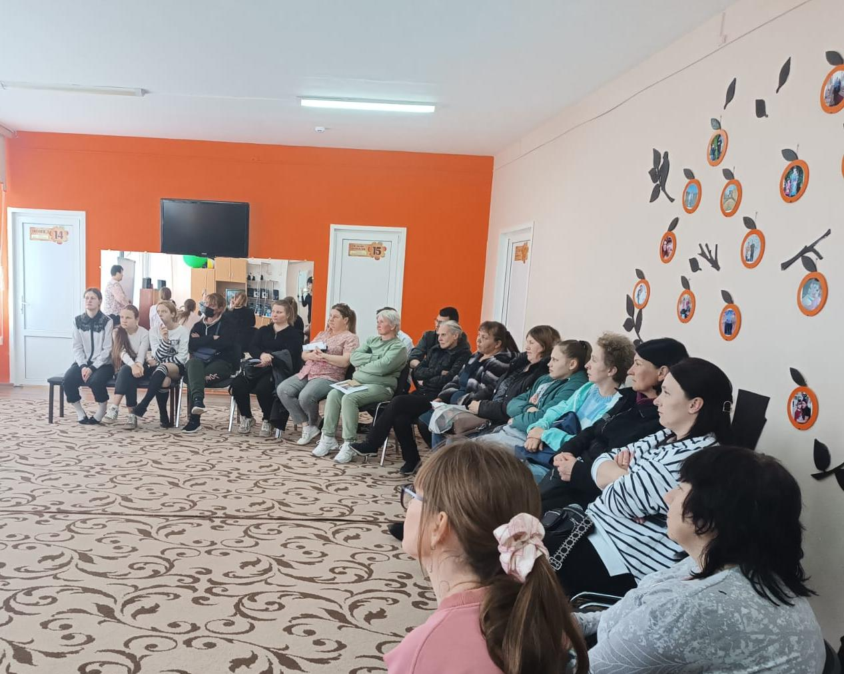
В мероприятии приняли участие преподаватели ТТКР г. Тимашевска , родители и учащиеся 9 класса ГКОУ КК школы-интерната ст-цы Медведовской

Slide 3
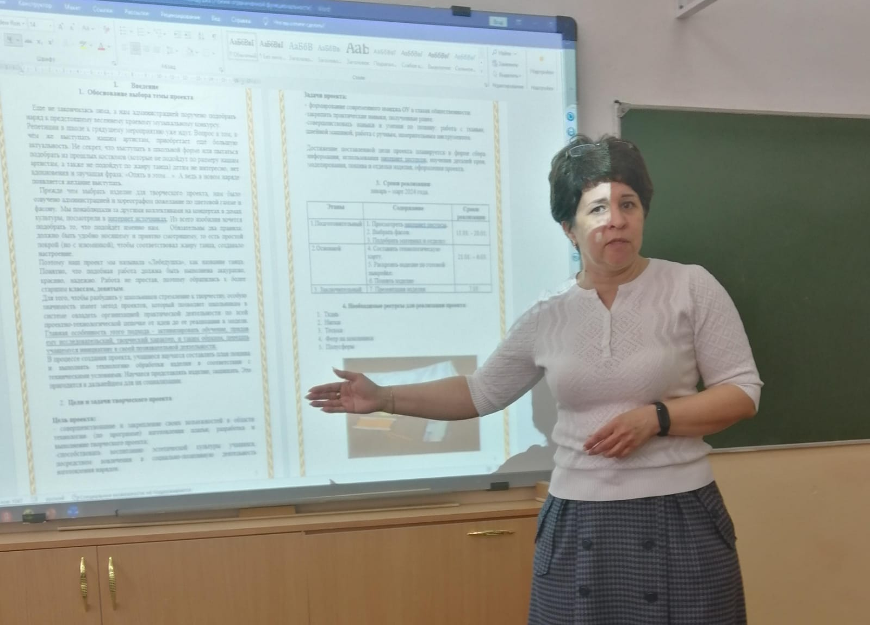
Педагоги школы-интерната ст-цы Медведовской: педагог – психолог Кантиева Н.В., социальный педагог Авдиенко О.Е., классный руководитель Чумаченко Н.Е приняли участие в работе заседания «Школы родителей» по теме: «Роль родителей в выборе будущей профессии».

Slide 4
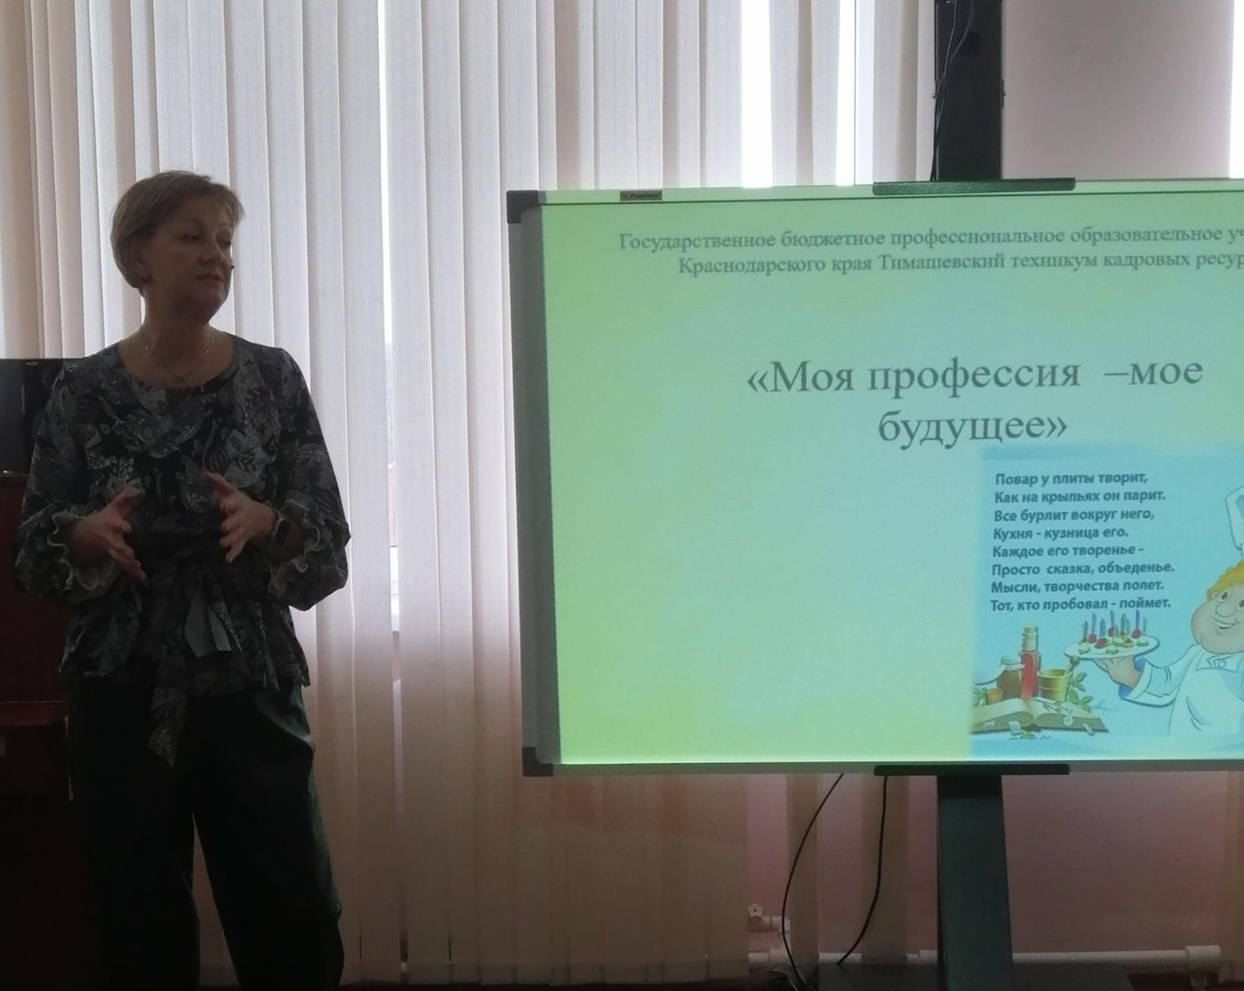
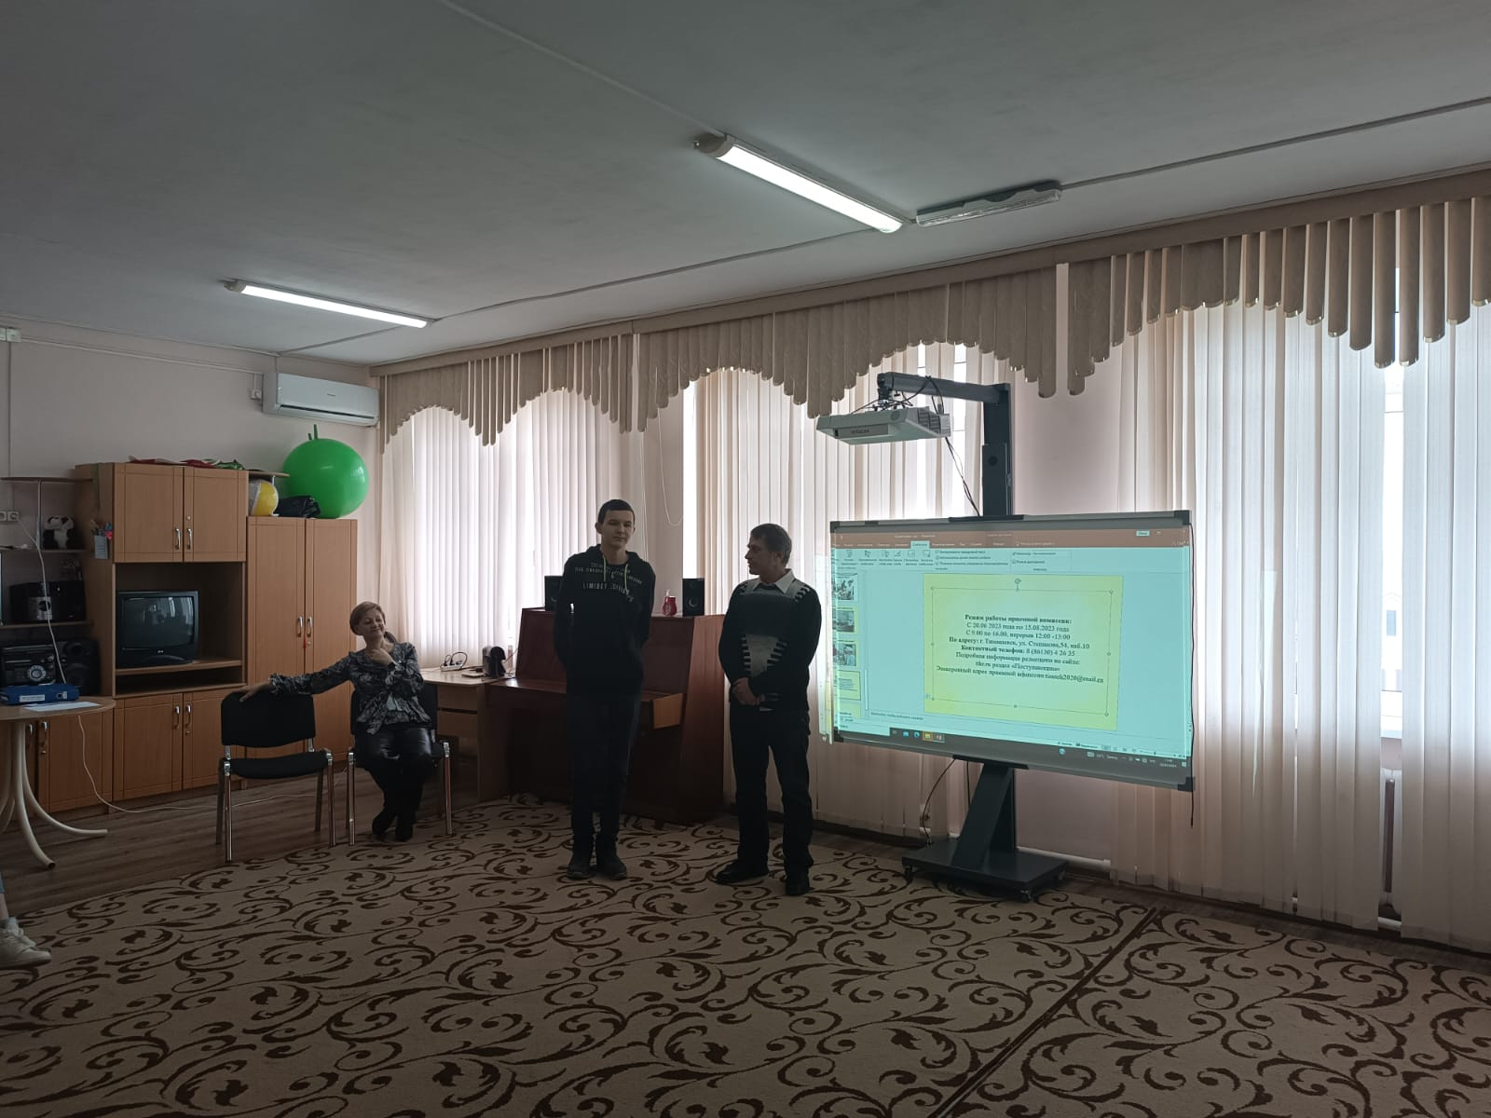
Для консультирования родителей и выпускников 22.03.2024 года проведена «Школа родителей» по теме: «Роль родителей в выборе будущей профессии».
Встреча с преподавателями Тимашевского техникума кадровых ресурсов
Мастер производственного обучения по профессии «Повар» Бандурская М.В.
Мастер производственного обучения по профессии «Штукатур» Галита В.Н.

Slide 5
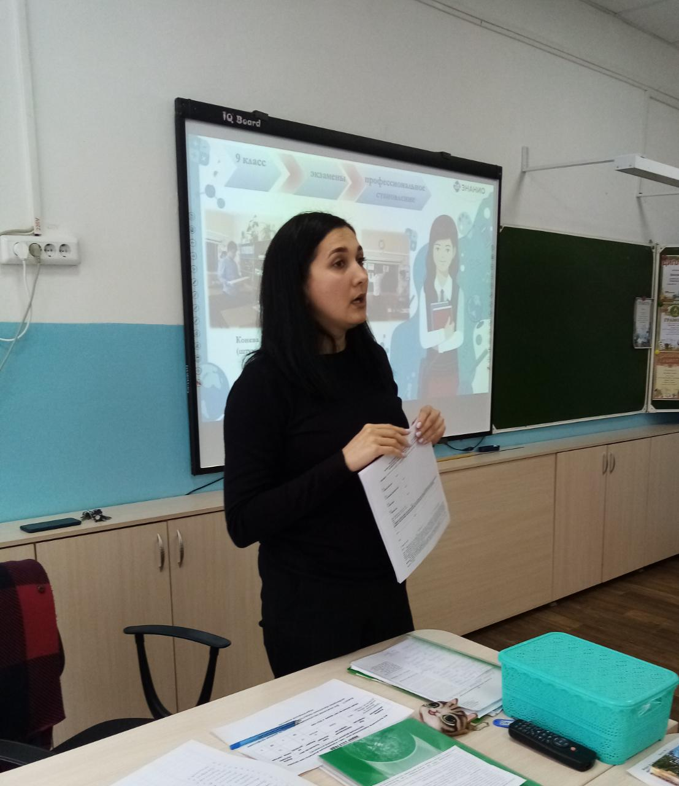
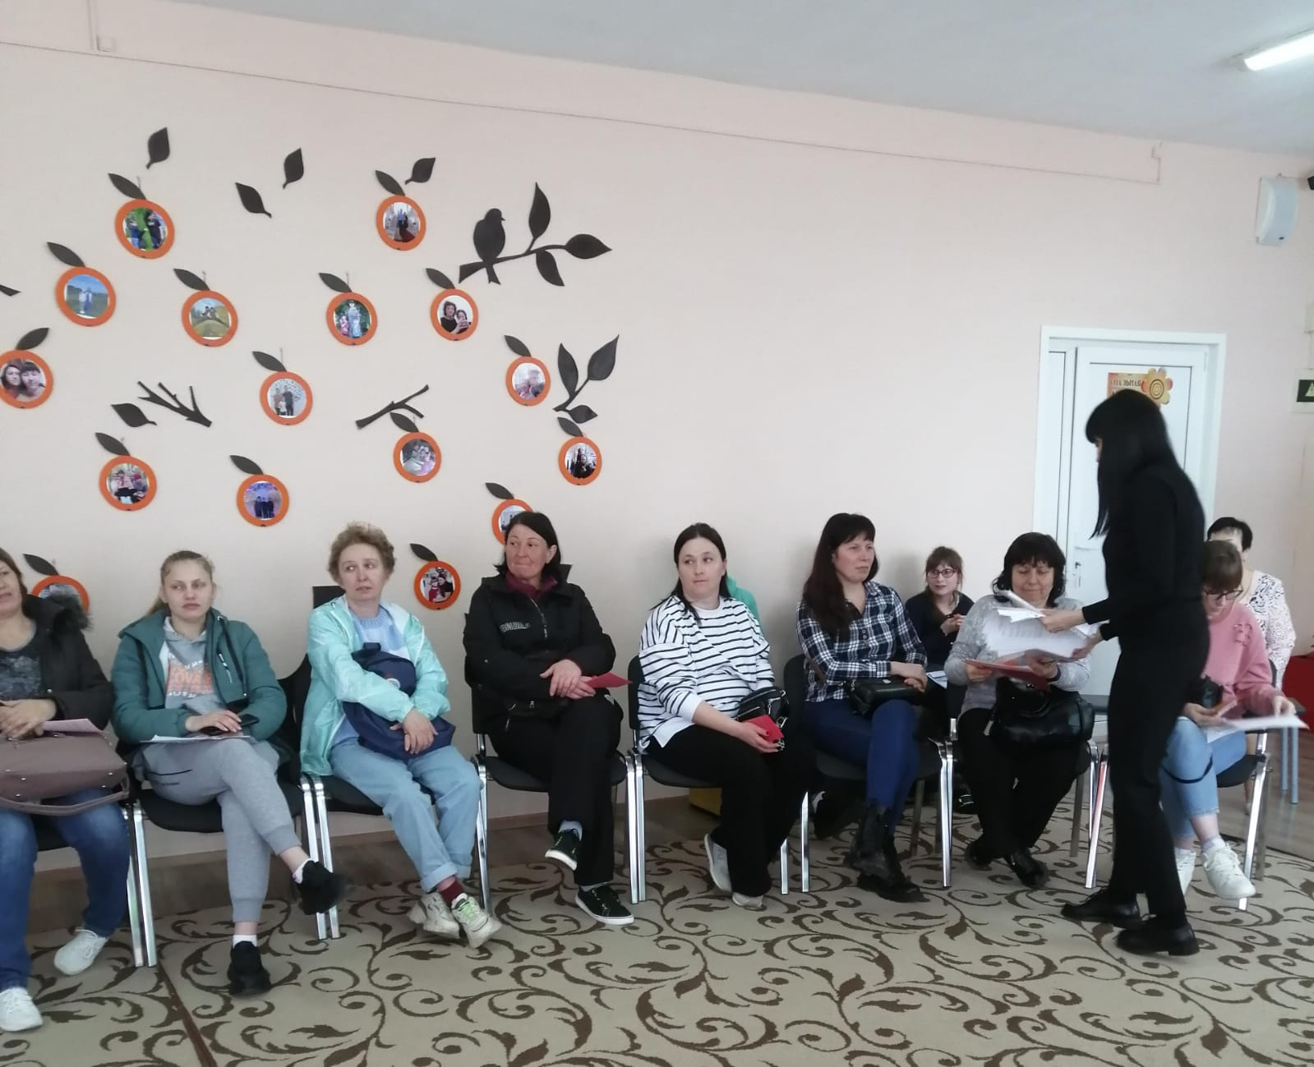
Групповое консультирование родителей, учащихся 9 класса провела педагог-психолог Кантиева Н.В.

Slide 6
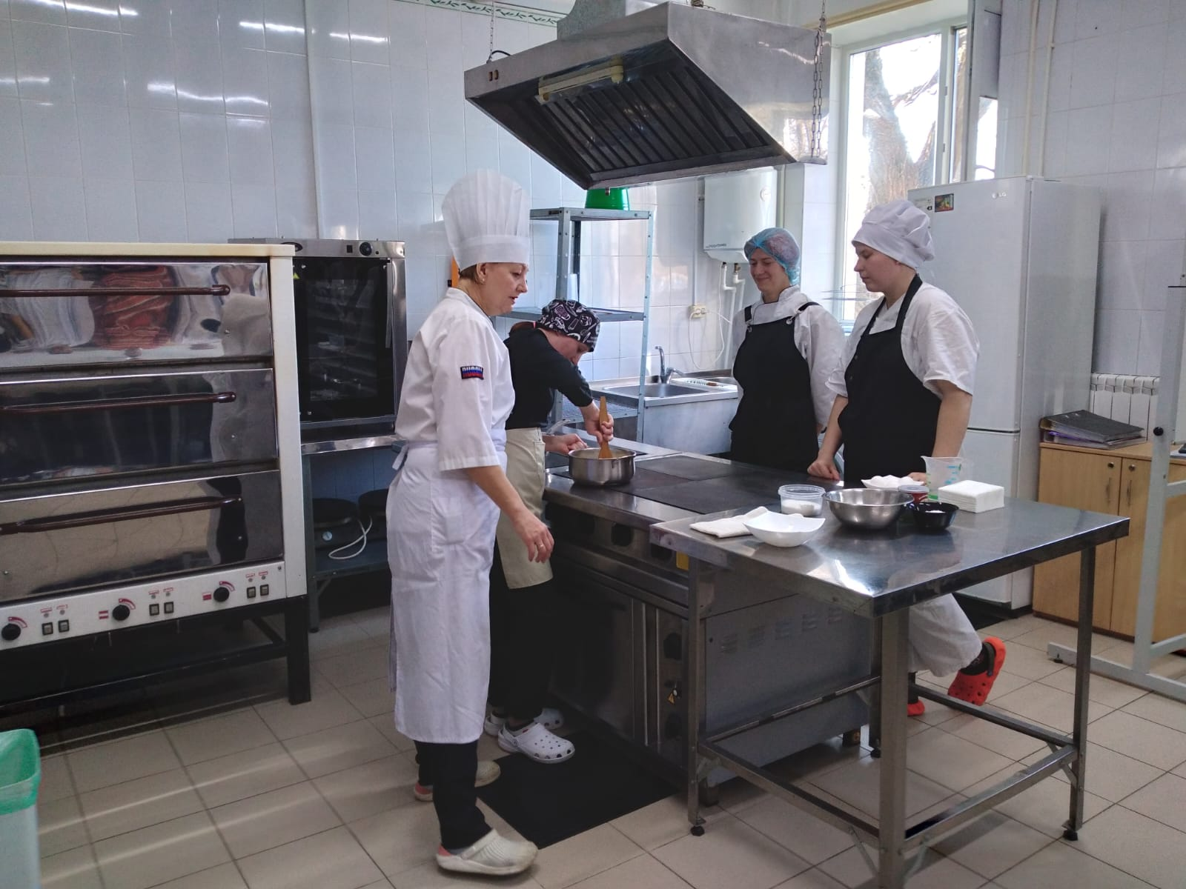
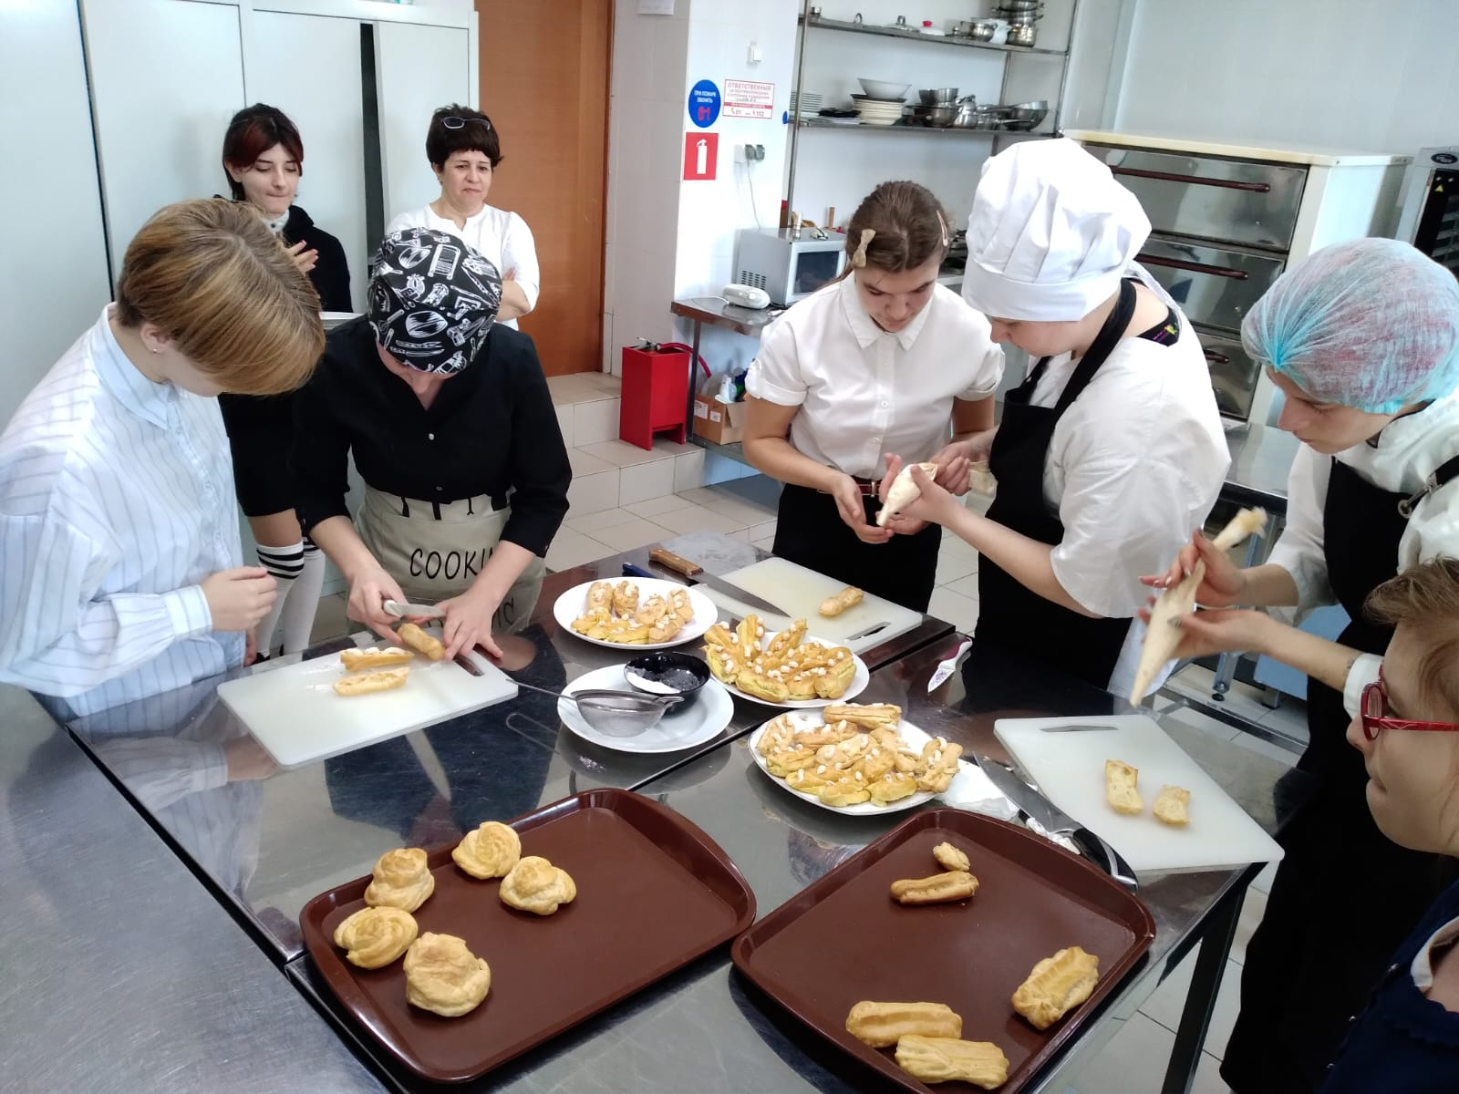
Задача родителей и школы состоит в том, чтобы способствовать правильному профессиональному выбору детей, помочь им советом, примером наших выпускников.
Стали участниками мастер – класса, который провели наши выпускники 2023 года
Выпускники познакомились с учебными лабораториями по профессии «Повар»
Экскурсия в техникум кадровых ресурсов
г. Тимашевска

Slide 7


Slide 8
Источники информации
https://www.surgutgts.ru/upload/iblock/6b7/6b744c513056f2e33396549a832686f5.png
https://i.ytimg.com/vi/UACtYxuO9dY/maxresdefault_live.jpg
https://img-fotki.yandex.ru/get/9495/39663434.57b/0_9863c_7ae92d54_M.png
https://img-fotki.yandex.ru/get/9115/16969765.22a/0_8f5db_757680dc_orig.png
http://www.playcast.ru/uploads/2015/01/30/11854010.png

